Slide 1


MEGHÍVÓ
„Magyary Zoltán szeminárium”
Mérnöki Kar
Gépészeti Intézet
Időpont: 2023. április 18. (kedd), 16:00
Helyszín:
Szegedi Tudományegyetem, Mérnöki Kar
6725 Szeged, Moszkvai krt. 9., „D” ép. F13 terem
Program:
16:00 – Köszöntő
16:05 – Nagy Valéria: Interdiszciplináris megközelítések a kutatásokban
16:55 – Kérdések és hozzászólások, Zárszó
A részvétel ingyenes, de előzetes regisztrációhoz kötött.
Részvételi szándékát kérem a valinagy78@mk.u-szeged.hu e-mail címen jelezze 2023. április 11. 12 óráig
TÁMOP-4.2.4.A/2-11/1-2012-0001
A2-MZPD-13-0099

Slide 2
Köszönetnyilvánítás
Az előadás témáját a TÁMOP-4.2.4.A/2-11/1-2012-0001 azonosító számú Nemzeti Kiválóság Program – Hazai hallgatói, illetve kutatói személyi támogatást biztosító rendszer kidolgozása és működtetése konvergencia program című kiemelt projekt keretében zajlott kutatás ihlette, amely projekt az Európai Unió támogatásával, az Európai Szociális Alap társfinanszírozásával valósult meg 2012–2013-ban.
Magyary Zoltán Posztdoktori Ösztöndíj
TÁMOP-4.2.4.A/2-11/1-2012-0001
A2-MZPD-13-0099

Slide 3


Mérnöki Kar
Gépészeti Intézet
INTERDISZCIPLINÁRIS
MEGKÖZELÍTÉSEK
a kutatásokban
NAGY
VALÉRIA
Szegedi Tudományegyetem – Mérnöki Kar
Szeged
TÁMOP-4.2.4.A/2-11/1-2012-0001
A2-MZPD-13-0099

Slide 4

„Széljegyzetek” … miről is?
(Ráhangolódás – SZÍNVÁLASZTÁS – kék)
KUTATÁS, mint szertartás…
EU-s elgondolások
Lehetőségek
Felsőoktatási intézmények kutatócsoportjai
  SZINTEK (BSc/BA/Bprof – MSc/MA – PhD/DLA)
  HÍDSZEREP (tantárgyak, hallgatók/oktatók/kutatók)
Szimultanizmus a kutatásban
Interdiszciplináris megközelítések
  jelenorientált, jövőorientált
TÁMOP-4.2.4.A/2-11/1-2012-0001
A2-MZPD-13-0099

Slide 5

(Ráhangolódás)
KÉK
  A gondolkodás és elmélkedés színe.
  Az örök érvényű igazságot hirdeti.
  Segíti a kommunikációt.
Mert a kutatás szertartás, amely
  előkészítést,
  rákészülést,
  megalapozást igényel.
www.dreamstime.com
TÁMOP-4.2.4.A/2-11/1-2012-0001
A2-MZPD-13-0099
5

Slide 6

Honnan? Hova?
Kutatás – mint szertartás
  kontemplációval, vagyis szemlélődéssel, elmélkedéssel, elmélyedéssel kezdődik
És a folyamatban kiválóan alkalmazható három kabbalisztikus erény:
  tanulni
  merni
  akarni
  EU-s elvárások, Horizont Európa 2021–2027
  Fenntarthatósági Célok – 17 fő cél
  Európai Zöld Megállapodás
  …
TÁMOP-4.2.4.A/2-11/1-2012-0001
A2-MZPD-13-0099
6

Slide 7

Fő célok/részcélok
7. fő cél – Megfizethető, megbízható, fenntartható és modern energiához való hozzáférés biztosítása mindenki számára.
  7.a. részcél – A fejlettebb és tisztább fosszilis tüzelőanyag-technológiát, az energetikai infrastruktúrába történő befektetést és a tiszta technológiák életre hívását szorgalmazza.
  9.4. részcél – Az erőforrások hatékonyabb felhasználását, valamint a tiszta és környezetbarát technológiák és ipari eljárások kifejlesztését és felhasználását szorgalmazza.
16. fő cél – Békés és befogadó társadalmak támogatása a fenntartható fejlődés érdekében.
+
TÁMOP-4.2.4.A/2-11/1-2012-0001
A2-MZPD-13-0099

Slide 8
+
Korszerűsített, energiahatékony épületek
„Jobb” közösségi közlekedés
Tisztább energia és tiszta, élvonalbeli, innovatív technológiák
Hosszabb élettartamú, javítható, újrafeldolgoz-ható és újrahasznosítható termékek
Ezen komplex célok teljesítése
mára létkérdéssé vált.
Viszont, ami nem mindegy: „Hogyan történik?”
TÁMOP-4.2.4.A/2-11/1-2012-0001
A2-MZPD-13-0099

Slide 9

(Miért is) érdemes kutatnunk?
(Válasz: életforma és/vagy elvárás)
Hanem: motivációs szempont!!!!
  Párhuzamként említhető a ’Gestalt’ szemlélet/pszichológia
  részek – egész viszonya
  Vagyis az egész (alak) észlelete több a részek egyszerű összegénél, és az egész a részekhez képest elsődleges.
A tudományterületek (eredmények)
együttműködésével és/vagy integrálásával
magasabb szintű válaszok születnek.
+
járulékos hozadék: oktatás (tanítás + tanulás) módszereinek, anyagainak folyamatos frissítése
TÁMOP-4.2.4.A/2-11/1-2012-0001
A2-MZPD-13-0099
9

Slide 10
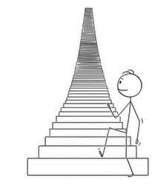
Lehetőségek?
Tudományterületi kapcsolódás(i pont)ok
  jelentősége mára felértékelődött
Korábban: multidiszciplináris
JELEN + közelJÖVŐ: interdiszciplináris
Milyen lehetőségekkel?
„Vezérelvek”
  mesterséges intelligencia + egyéb technológiák
  Ipar 5.0
  …
Átütő (hasznosítható) eredmények akkor várhatók, ha mind az informatika, mind az automatizálás, a digitalizáció biztosította erényeket ötvözik a kutatások.
TÁMOP-4.2.4.A/2-11/1-2012-0001
A2-MZPD-13-0099

Slide 11

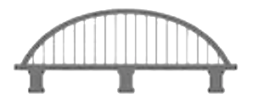
Mit? Kik(kel)?
L Á N C (O L A T) K U T A T Á S:
Az új technikák és technológiák hatáselemzése
feltárja a soron következő feladatokat és problémákat.
éghajlat, emberi egészség, jóllét …
  láncolat – kombinációk száma végtelen(nek tűnhet)
kutatói láncolat hídszerepekkel …
  Az egyes tudományterületeket, mint kis szigeteket, kell összekötni.
kutatócsoportok résztvevői:
  szakkollégiumi hallgatók, doktori képzés hallgatói, oktatók, kutatók, ipari szakemberek (tutor, mentor szerepek)
TÁMOP-4.2.4.A/2-11/1-2012-0001
A2-MZPD-13-0099

Slide 12

(Sürgető) feladataink
Az energetika területén: előállítási/átalakítási technológiák, alkalmazási lehetőségek, felhasználási formák folyamatos fejlesztése, újragondolása…
  csak egy példa: biohajtóanyagok előállítása – előállítási idő és energia (hatékonyság)
  + más szemszögből való vizsgálat
  ösztönzőleg hat a folytatásra
  I N N O V Á C I Ó ?
TÁMOP-4.2.4.A/2-11/1-2012-0001
A2-MZPD-13-0099
12

Slide 13
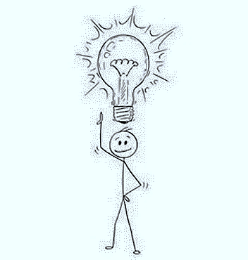



Innováció akkor és csak akkor, ha …
  … inspiráció ÚJ ötlet megvalósítás HASZNOSULÁS
E folyamatban segít bennünket legfőbb képességünk: a kreativitás, melyet kreatív technikákkal egészíthetünk ki.
TÁMOP-4.2.4.A/2-11/1-2012-0001
A2-MZPD-13-0099
13

Slide 14

Milyen módon?
fokozatosság, tervezés, újratervezés
jelenorientáltság – jövőorientáltság
szimultanizmus
  térben egymástól távoli, de egyidejű események, ill.
  időben távoli, de rokonítható jelenségek
interdiszciplinaritás
  több tudományt, szakterületet érintő (a tudományterületek közötti kapcsolat)
(egyneműsítő, tömörítő, összefogó erejük révén a kutatásoknak is fontos eljárásai)
Pl. energetika – fenntarthatóság – műszaki innováció
mesterhármasa
TÁMOP-4.2.4.A/2-11/1-2012-0001
A2-MZPD-13-0099

Slide 15

Gyakorlati példa: növényi olajok mikrohullámmal támogatott észterezési eljárása az SZTE Mérnöki Karán
Magyary Zoltán Posztdoktori Ösztöndíj keretében (2012–2013)
TÁMOP-4.2.4.A/2-11/1-2012-0001
A2-MZPD-13-0099
15

Slide 16
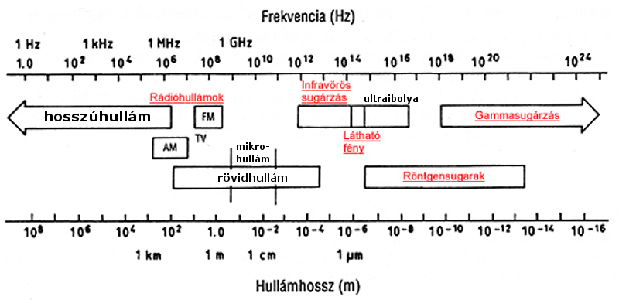
„Mikrohullám”
Frekvencia tartomány: 300 MHz – 300 GHz
http://trafo01.uw.hu/13web_graf/elektromagneses_spektrum.html
TÁMOP-4.2.4.A/2-11/1-2012-0001
A2-MZPD-13-0099
16

Slide 17
Mérnöki tevékenység – kutatás
Észterezés (biodízel előállítása)
  az elegyet alkotó összetevők arányai + folyamatparaméterek
növényi olaj
metanol
katalizátor
Mikrohullámmal támogatott észterezés
növényolaj metilészter
glicerin
tisztítás,
desztillálás
biodízel
TÁMOP-4.2.4.A/2-11/1-2012-0001
A2-MZPD-13-0099
17

Slide 18

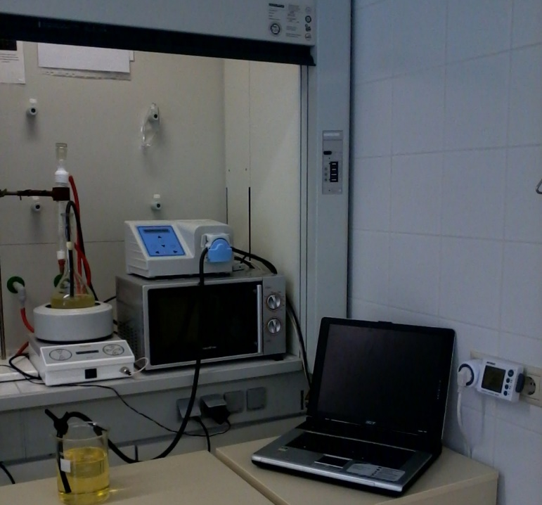
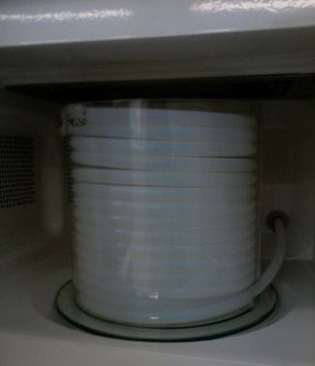
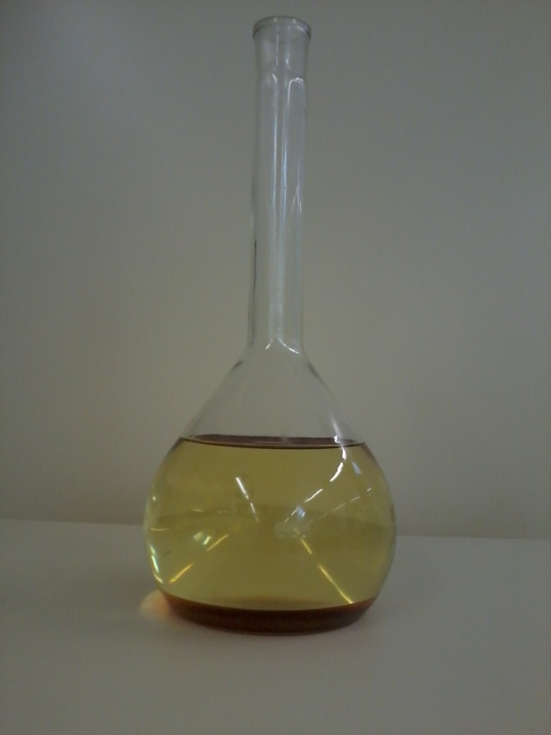
…eredmény(es)
Szegedi Tudományegyetem Mérnöki Kar
Hő- és Áramlástan Labor
biodízel
TÁMOP-4.2.4.A/2-11/1-2012-0001
A2-MZPD-13-0099
18

Slide 19
… folyamat(optimalizálás)
Növényi olajok kiválasztása
+
Mikrohullámú berendezés előkészítése átészterezésre
Fontosabb paraméterek meghatározása
Folyamatparaméterek meghatározása
Mikrohullámú észterezés elvégzése
Adatok importálása
Mérési eredmények rögzítése
Biodiesel minőségi jellemzőinek meghatározása
Mérési jegyzőkönyvek elkészítése
Eredmények kiértékelése
Energia-indikátorok meghatározása
Összefüggés-elemzés – szimbiózis
Ökológiai hatások meghatározása, elemzések
TÁMOP-4.2.4.A/2-11/1-2012-0001
A2-MZPD-13-0099
19

Slide 20
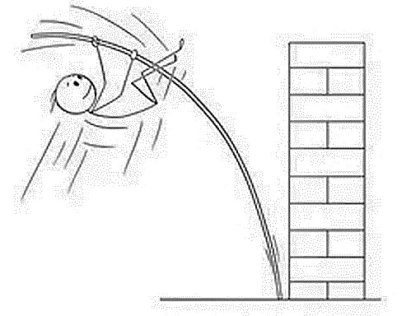
DE!
Labilis rendszerek fenntarthatók
hosszú távon?
Az alkotó tevékenység(nek lehetnek) romboló hatásai, akadályai.
Akadályok voltak, vannak, lesznek …
A szabadelvű kutatásokat nehezít(het)i a gazdasági érdek.
Önállóság, de alkalmazkodás – mint vezérlőelv
Holt költők társasága (Robin Williams, 1959)
(részlet ~ Konformitás)
Konformitás ... alkalmazkodás mechanizmusa … járt vagy járatlan utak
TÁMOP-4.2.4.A/2-11/1-2012-0001
A2-MZPD-13-0099

Slide 21

ÉS…
fokozatosság + tervezés + újratervezés
közben versenyfutás az idővel (is)…
Megjegyzés: oktatás nélkül nincs kutatás-fejlesztés-innováció…
O
I
››››
F
K
TÁMOP-4.2.4.A/2-11/1-2012-0001
A2-MZPD-13-0099

Slide 22

Kitekintés – Hogyan tovább?
Mottó lehet:
  „ugyanazt többféleképpen és újragondolva”
És a „hogyanságok”…
  a már többször emlegetett fokozatosság, tervezés, újratervezés
  kreativitás – felismerni a negatív helyzetek előnyeit
  adott objektív keretrendszerhez
  szubjektív keretrendszerek kidolgozása a finom-
  hangoláshoz
(Rész)cél:
  energiaracionalizálás, de nem energiátlanítás
TÁMOP-4.2.4.A/2-11/1-2012-0001
A2-MZPD-13-0099

Slide 23

Köszönöm a kitartó figyelmet!
Mérnöki Kar
Gépészeti Intézet
Elérhetőség:
Nagy Valéria, valinagy78@mk.u-szeged.hu
Közlemények:
MTMT
TÁMOP-4.2.4.A/2-11/1-2012-0001
A2-MZPD-13-0099

